Slide 1
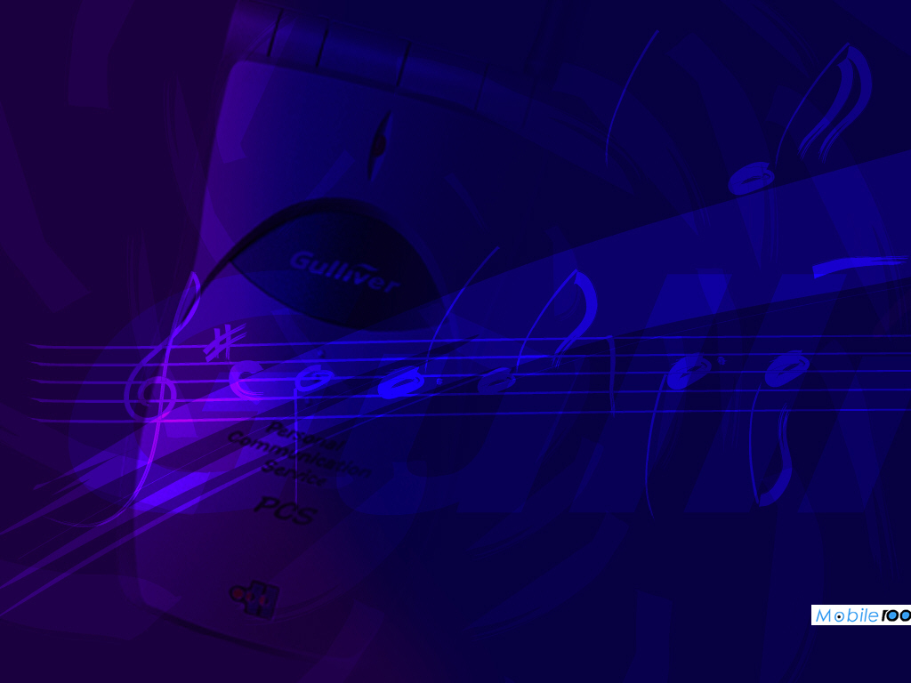
AAC Technology Profile

Slide 2
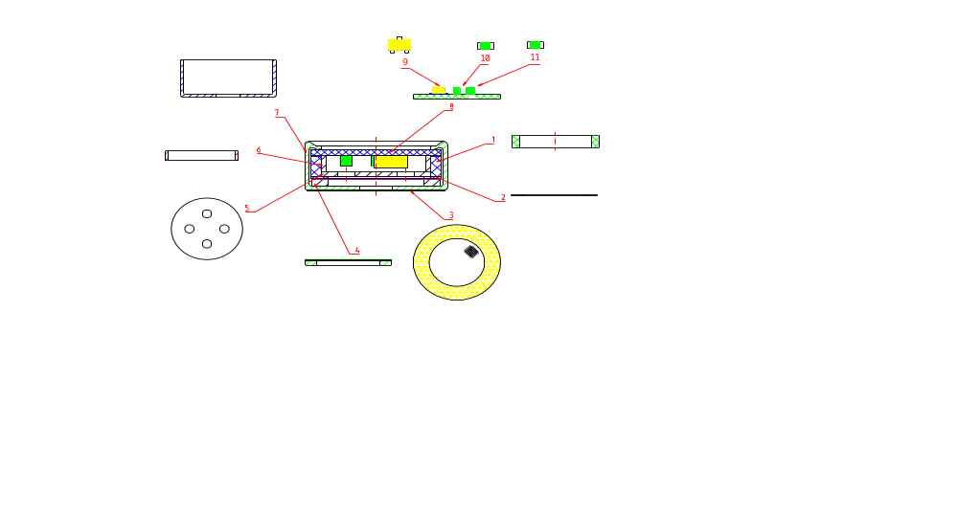
麦克风介绍
一、驻极体麦克风单体之声学结构：

Slide 3
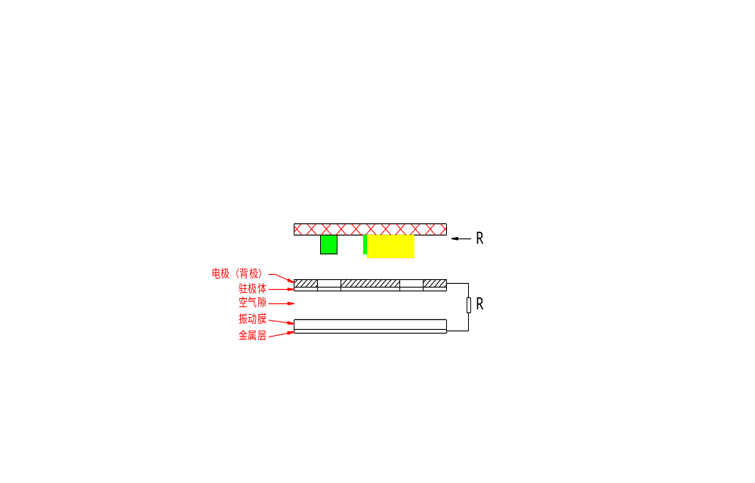
麦克风介绍
二、工作原理：

Slide 4
麦克风介绍
驻极体是一种能长久保持电极化状态的电介质，这种电介质是一种高分子聚合物，它的工作原理是电容式的：由一片单面涂有金属的振动膜与一个带有若干小孔贴有驻极体薄膜的金属电极（称为背极）构成。驻极体面与振动膜相对，中间有一极小的空气隙，这就形成一个以空气隙和驻极体作绝缘介质，以背极和振动膜上的金属层作为两个电极的介质电容器，电容器的两极之间并接一只电阻，这只电阻是麦克风的阻抗变换器或前置放大器的输入电阻。由于驻极体上分布有自由电荷，于是在电容器的两极之间就有了电荷量，当声波使振动膜振动而产生位移时，改变了电容器的电容量，电容量的改变使电容器的输出端产生了相应的交变电场，交变电场作用于R就形成了与声波信号对应的电信号，于是就完成子声——电转换的功能。

Slide 5
麦克风介绍
三、 特点
由于驻极体麦克风是按电容式原理工作的，因此它具有电容式电声器件的很多优点，如频带宽、音质好、失真小、瞬态响应好，对机械振动不敏感等特点
四、 特性说明及特性设计
从驻极体麦克风的结构来看，可以看作是由振膜与驻极体背极形成的电容式极头以及后接的阻抗变换器（PCB组）两部分组成。因此，驻极体麦克风的性能设计是从两部分来进行的。
下面以麦克风的主要电声性能为例讲述有关设计理论。
1、 输出阻抗
影响驻极体麦克风阻抗的主要因素是阻抗变换器或放大器的输出阻抗。对手机用驻极体麦克风而言，阻抗变换器或放大器的输出阻抗主要决定于场效应管（FET）与输出端并接的两只抗RF干扰的滤波电容，由于FET及电容的性能有差异，因此驻极体麦克风的输出阻抗会在一定范畴内变化，选用一致性、稳定性好的FET及电容，严格控制SMT等生产过程，可使阻抗性能的一致性和稳定性达到理想状态。
2、 灵敏度
影响驻极体麦克风灵敏度的因素较多，归纳起来主要有以下几项：
A、 驻极体表面电荷密度的大小
B、 振膜的张力
C、 振膜与背极间的距离
D、 阻抗变换器或放大器的性能。

Slide 6
麦克风介绍
驻极体麦克风的灵敏度与驻极体表面电荷密度成正比。表面电荷密度越大，则驻极体麦克风灵敏度就越高。但驻极体表面电荷密度过大将会导致振膜附到背极上，使麦克风处于不稳定状态。解决的办法是增大振膜与背极的距离或增加膜片的张力，由此会导致灵敏度降低和频响曲线改变。另外表面电荷密度大，其稳定性就差，因此对客户要求的灵敏度来讲应选取合适的电荷密度，确保其稳定性。
驻极体麦克风的灵敏度与振膜的张力成反比关系。张力越大灵敏度就越低，张力越小灵敏度就越高，但张力的大小会受材料及生产工艺的影响，振膜张力过大可导致振膜产生不可逆的蠕变，从而影响稳定性。振膜张力过小可使频响变差，同样出现性能不稳定。因此对客户要求的灵敏度来讲应选取合理的张力设计，确保其性能稳定。
麦克风的灵敏度同振膜与背极间距成反比关系。间距越大，灵敏度就越低；间距越小，灵敏度就越高。合理的间距设计需考虑客户对灵敏度的要求及稳定性的好坏等多方面的因素。
麦克风的灵敏度同阻抗变换器（放大器的影响量）成正比关系。FET放大倍数越大，则灵敏度高。过大的放大量会导致噪音的增大，影响使用效果。合适的放大量或合适的阻抗对灵敏度设计的影响是很重要的。
在影响灵敏度的诸多因素之间，我们会根据客户的需要综合考虑，不是片面追求灵敏度的高低为目标，而应以追求稳定性为目标。
1、 频率响应
影响驻极体麦克风的频率响应的因素有振膜的张力、背极板上孔的数量、孔径的大小、孔位以及与孔相连的后腔体积大小等。对一个已经

Slide 7
麦克风介绍
定型的驻极体麦克风而言，其背极板上孔径、孔位及孔的数量均已确定与孔相连的后腔体积也已基本确定，而容易变化的则是振膜的张力，振膜的张力大，它的共振频率就高，驻极体麦克风的频率响应就平坦。但张力过大，长时间工作，同样使振膜产生不可逆的蠕变，从而影响麦克风的稳定性。除振膜张力影响频率响应外，FET的频率特性及由于生产过程封变影响造成180度方向产生过大的声压作用等也会影响麦克风的频率响应。
4、 信噪比（S/N）
影响信噪比（S/N）的因素很多：设计时应考虑PCB的高频分布电容，分布电感; 阻抗的匹配，RF的干扰，FET的本底噪音，电容极头的屏蔽性，接地电阻等诸多因素。
解决以上问题，从抗高频干扰角度合理设计PCB布线，并经严格的IQC检测；选用优质低噪的FET，并加抗RF干扰电容；严格极头制作工艺和装配工艺，使噪音降到最小，从而使S/N达到理想的最大值。
5．指向性
驻极体麦克风指向性决定与0度与180度的声压差。对全指向手机麦克风而言只要严格控制180度的密封性即可。
6．降电压特性、最大工作电压及消耗电流降电压特性、最大工作电压及消耗电流主要取决于FET的性能。设计时针对不同客户，通过FET设计验证结果择优选用，使降电压特性的变化最小，使最大工作电压及消耗电流的余量最大。消耗电流除受FET出厂性能影响外，实际的生产环境洁净度、湿度等因素也必须考虑。

Slide 8
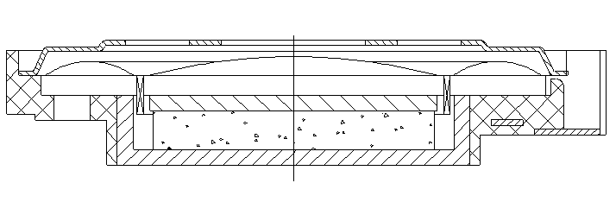
受话器介绍
一、受话器/扬声器单体之声学结构：

Slide 9
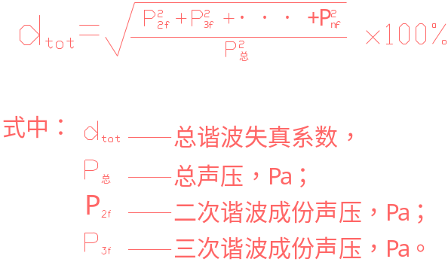
受话器介绍
受话器的性能指标 1. 受话器的额定阻抗（rated impedance)：由制造厂规定的频率为1000Hz的阻抗值 2. 受话器的功率灵敏度(power sensitivity of telephone receiver): 在给定频率、1mW功率作用下，在规定的仿真耳内所产后的1KH的声压值 3. 总谐波失真：当受话器输入端馈以正弦信号时，在仿真耳中产生规定声压级的条件下，测得的n次谐波成份声压或总谐波成份声压的均方根值与总声压的均方根值之值之比。总谐波失真系数表示为：
4.共振频率(Bass Resonance Frequency)：受话器阻抗模值随频率递增变化的曲线上，
出现第一个阻抗极大值时所对应的频率。
5.连续额定功率(Continuous Power Rating )：在额定频率范围内，馈给受话器的信号在
规定功率下长期正常工作
6.最大功率（Maximum Power Rating )：在额定频率范围内，馈给受话器的信号，经试
验后的受话器不产生永久性损坏所能承受的最大功率。

Slide 10
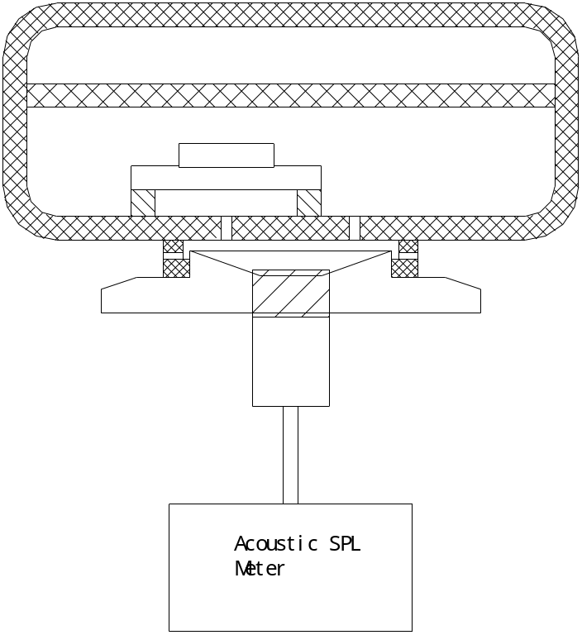
受话器介绍
7. 频率响应 当受话器输入恒定的正弦信号时，它在规定的仿真耳内所产生的声级随频率变化的曲线。 7.1.1 带漏声环的结构图

Slide 11
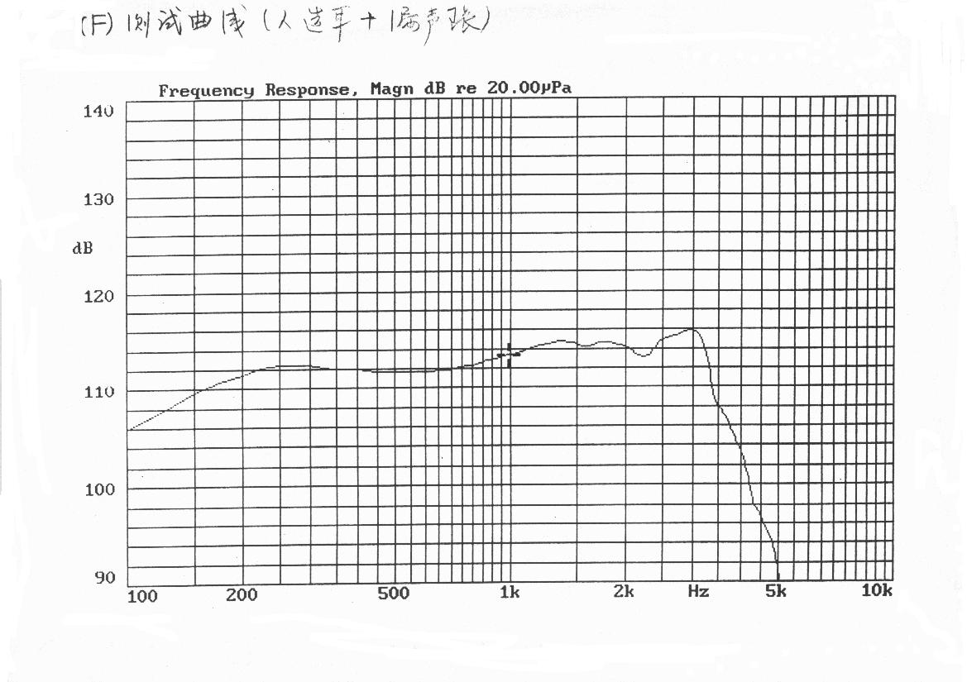
受话器介绍
7.1.2 曲线

Slide 12
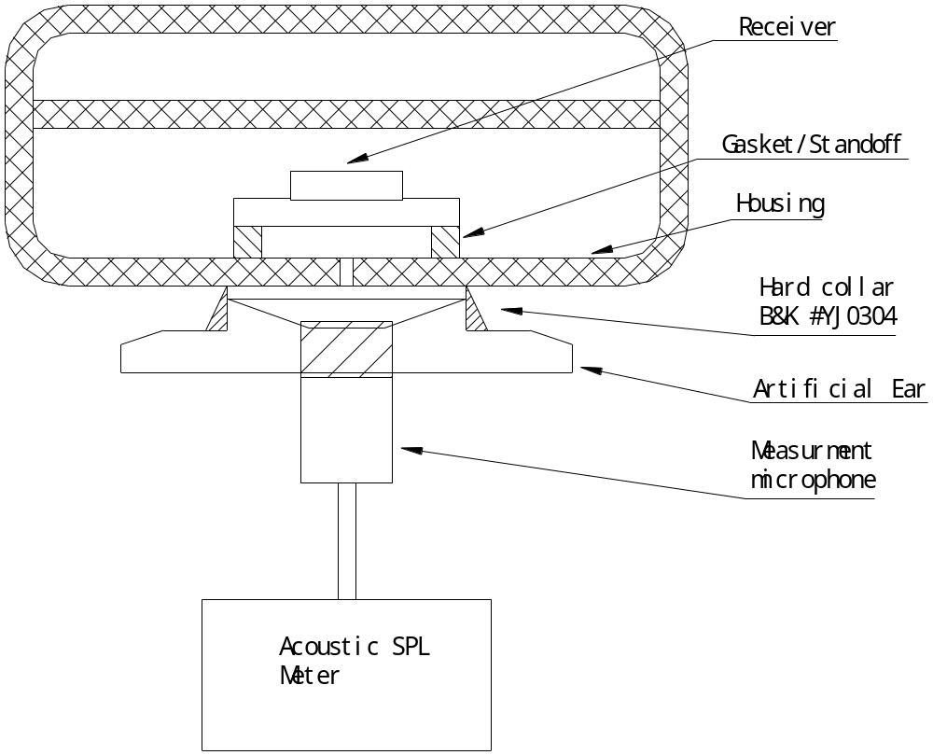
受话器介绍
7.2.1.没有声反射系统结构图

Slide 13
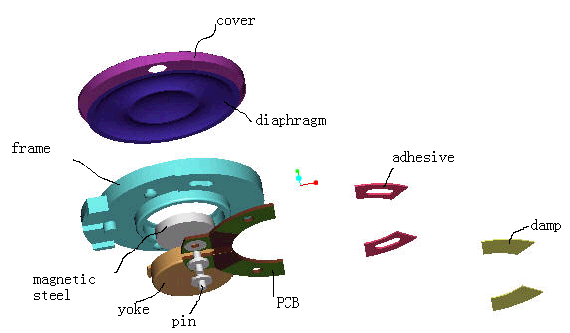
受话器介绍

Slide 14
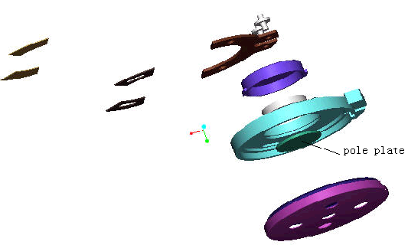
受话器介绍

